Slide 1
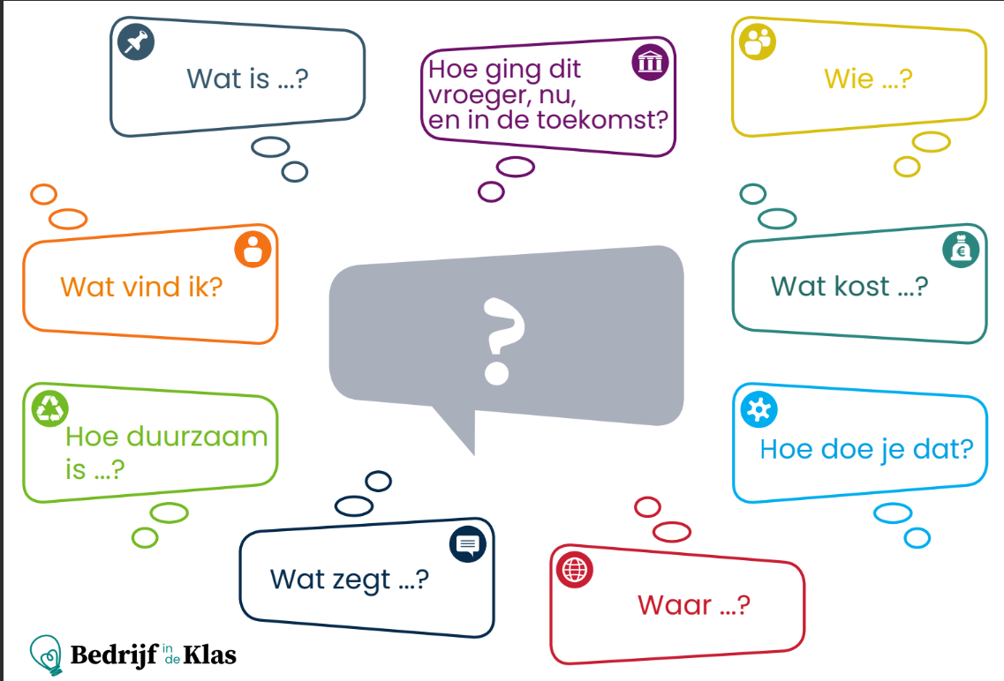
D&P verbinden met de AVO-vakken
Hoe kun je school breed een mooi project opzetten

Slide 2
Samenwerken met andere vakken, hoe leuk zou dat zijn?
We merkten dat er opdrachten werden gedraaid bij andere vakken die eigenlijk ook goed aansluiten in de praktijk. Maar de vraag was vaak hoe combineren we dit? En waar beginnen we met het bedenken?

Slide 3
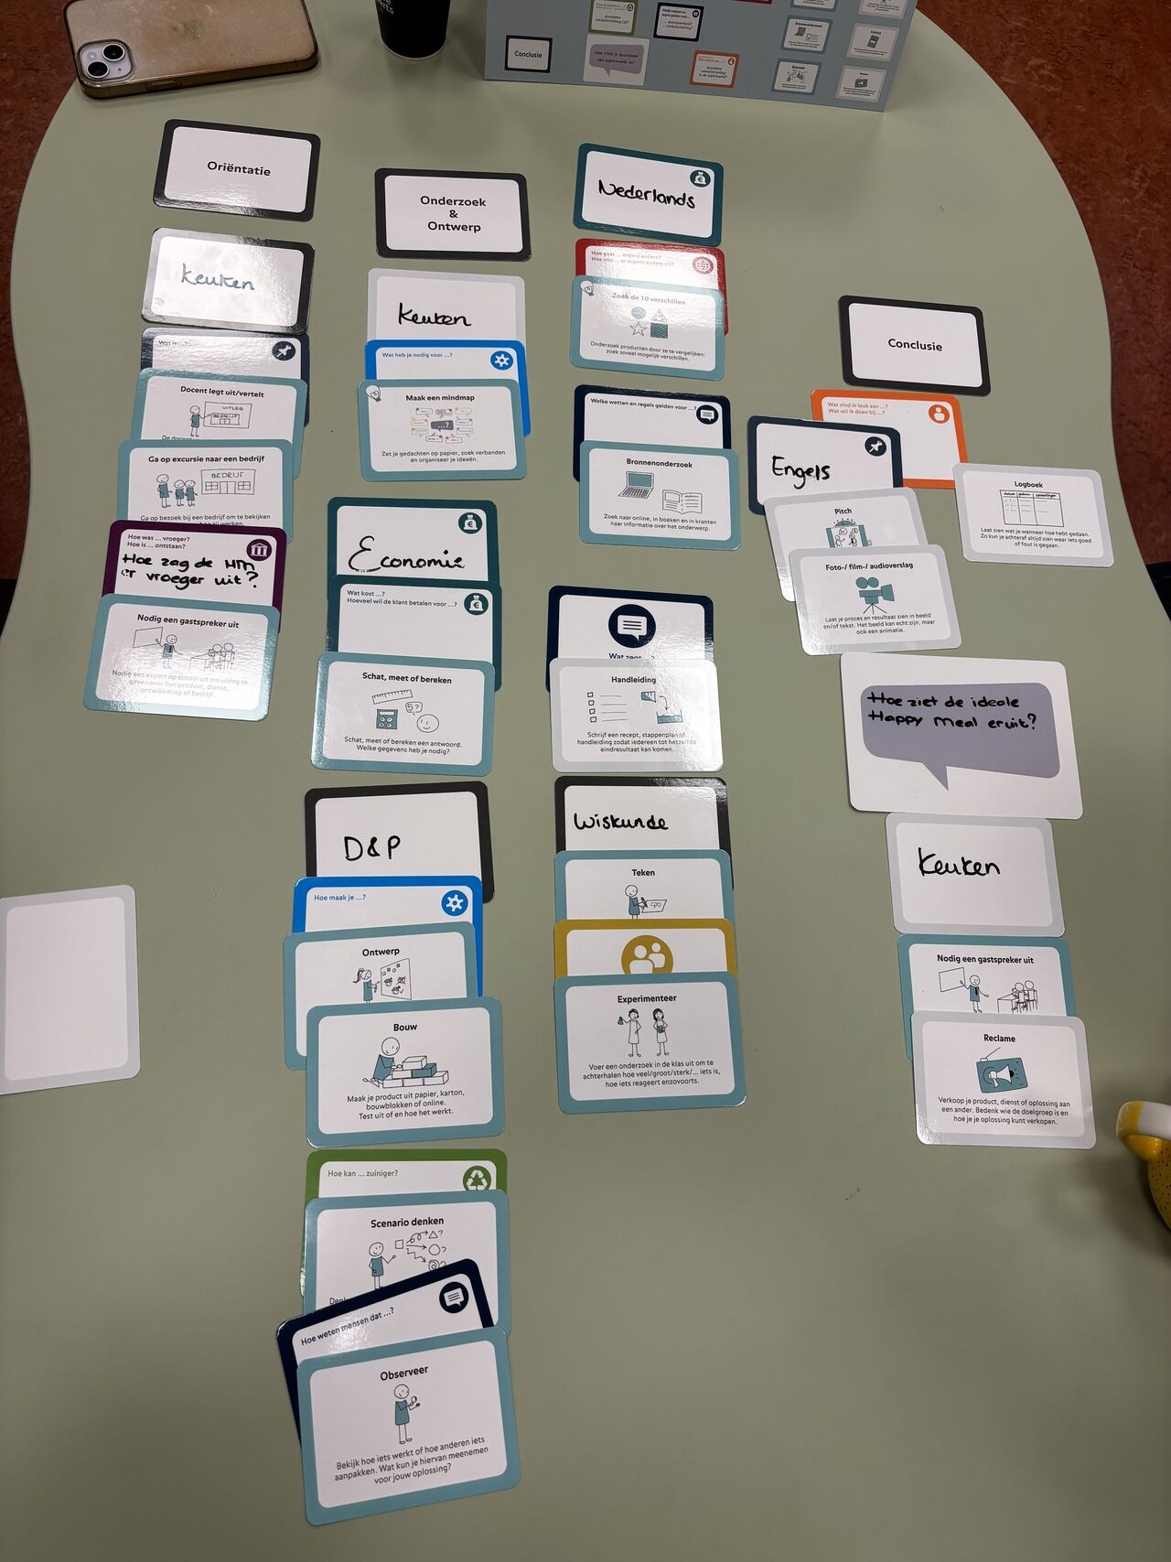
Bedrijf in de klas!
Tijdens een studiedag hebben we dit kunnen bedenken met de goede uitleg van Martha Hoebens

Slide 4
Project wat we bij D&P willen gaan doen
Hoe ziet de ideale Happy Meal eruit?
Sluit aan bij de doelgroep
Het is iets wat misschien wel echt zou kunnen gebeuren, waarom niet?
Leerlingen krijgen het gevoel echt iets te zeggen te hebben!
Ze kunnen zelf het project zo leuk maken als ze willen
Voorbeelden wat te doen bij andere vakken:
D&P: Maak een prototype, maak een promotiefilm
Nederlands: bronnenonderzoek, motivatiebrief schrijven
Economie: Onderzoek hoeveel een klant wil betalen, wat zijn de kosten, wat kun je erop verdienen
Engels: Schrijf een pitch in Engels

Slide 5
Wil je zelf ook aan de slag en weet je niet hoe?
Martha Hoebens of Bedrijf in de klas zijn te vinden op Linkedin Maar je kan ook mailen naar martha@bedrijfindeklas.nl

Slide 6
Vragen?

